Slide 1

BÀI 4: GIỮ CHỮ TÍN
Giáo viên giảng dạy:

Slide 2


Tiến trình dạy học
Mở đầu
Khám phá
Luyện tập
Vận dụng
HOẠT ĐỘNG MỞ ĐẦU

Slide 3


Tiến trình dạy học
Mở đầu
Khám phá
Luyện tập
Vận dụng
Em hãy quan sát bức tranh dưới đây và trả lời câu hỏi.
Câu hỏi:
Lời dạy của người bà trong bức tranh đề cập đến đức tính nào của con người?

Slide 4

Tiến trình dạy học
Mở đầu
Khám phá
Luyện tập
Vận dụng
HOẠT ĐỘNG KHÁM PHÁ

Slide 5
Tiến trình dạy học
Mở đầu
Khám phá
Luyện tập
Vận dụng
Em hãy đọc câu chuyện sau và trả lời câu hỏi.
CHỮ TÍN CỦA CHỊ BÁN VÉ SỐ
Chị Lành ở Long An, mưu sinh hằng ngày bằng nghề bán vé số. Một hôm, đã gần đến giờ xổ số mà chị vẫn còn nhiều vé. Chị liền gọi điện cho anh Tuấn làm nghề chạy xe ba gác thuê nhờ mua giúp. Trao đổi qua điện thoại, anh Tuấn mua hai mươi tờ vé số và nhờ chị Lành giữ hộ. Chiều hôm đó, khi có kết quả xổ số, anh Tuấn có những vé trúng giải đặc biệt, với tổng số tiền 6,6 tỉ đồng. Chị Lành đã trao tận tay anh Tuấn những tờ vé số trúng thưởng.
Khi biết được câu chuyện, có người hỏi: ‘‘Sao chị không giữ những vé trúng giải cho riêng mình vì anh Tuấn cũng không biết mình trúng số, bây giờ nghĩ lại chị có tiếc không?”. Cười đôn hậu, chị trả lời: “Hồi đó tới giờ, tôi bán vé số bị ế, anh Tuấn mua ủng hộ, dù không trúng vẫn trả tiền đầy đủ. Mấy tờ vé số này anh ấy chưa trả tiền, trúng hay không cũng là của anh ấy, tôi mà không trả thì mọi người coi tôi ra gì nữa!”.
Anh Tuấn đã trả 200 000 đồng mua vé số và tặng chị Lành một tờ vé số trúng giải đặc biệt. Cả hai hoan hỉ, ngập tràn sự thân thương.
(Theo Nguyệt Thanh, https://thanhnien.vn, ngày 29/12/2011)
Câu hỏi:
- Em hãy cho biết chi tiết nào trong câu chuyện cho thấy chị Lành là người giữ chữ tín?
- Thế nào là giữ chữ tín?

Slide 6

Tiến trình dạy học
Mở đầu
Khám phá
Luyện tập
Vận dụng
Báo cáo, thảo luận:
CHỮ TÍN CỦA CHỊ BÁN VÉ SỐ
Chị Lành ở Long An, mưu sinh hằng ngày bằng nghề bán vé số. Một hôm, đã gần đến giờ xổ số mà chị vẫn còn nhiều vé. Chị liền gọi điện cho anh Tuấn làm nghề chạy xe ba gác thuê nhờ mua giúp. Trao đổi qua điện thoại, anh Tuấn mua hai mươi tờ vé số và nhờ chị Lành giữ hộ. Chiều hôm đó, khi có kết quả xổ số, anh Tuấn có những vé trúng giải đặc biệt, với tổng số tiền 6,6 tỉ đồng. Chị Lành đã trao tận tay anh Tuấn những tờ vé số trúng thưởng.
Khi biết được câu chuyện, có người hỏi: ‘‘Sao chị không giữ những vé trúng giải cho riêng mình vì anh Tuấn cũng không biết mình trúng số, bây giờ nghĩ lại chị có tiếc không?”. Cười đôn hậu, chị trả lời: “Hồi đó tới giờ, tôi bán vé số bị ế, anh Tuấn mua ủng hộ, dù không trúng vẫn trả tiền đầy đủ. Mấy tờ vé số này anh ấy chưa trả tiền, trúng hay không cũng là của anh ấy, tôi mà không trả thì mọi người coi tôi ra gì nữa!”.
Anh Tuấn đã trả 200 000 đồng mua vé số và tặng chị Lành một tờ vé số trúng giải đặc biệt. Cả hai hoan hỉ, ngập tràn sự thân thương.
(Theo Nguyệt Thanh, https://thanhnien.vn, ngày 29/12/2011)
Trả lời:
- Chi tiết trong câu chuyện cho thấy chị Lành là người giữ chữ tín là:

Slide 7
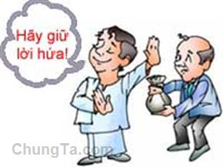



Tiến trình dạy học
Mở đầu
Khám phá
Luyện tập
Vận dụng
Báo cáo, thảo luận: Thế nào là giữ chữ tín.
Giữ lời hứa
Làm việc đúng giờ
Trách nhiệm thực hiện lời hứa
Quyết tâm thực hiện lời hứa

Slide 8

Tiến trình dạy học
Mở đầu
Khám phá
Luyện tập
Vận dụng
Kết luận:
Chữ tín là sự tin tưởng, niềm tin giữa người với người. Giữ chữ tín là coi trọng lòng tin của mọi người đối với mình.

Slide 9
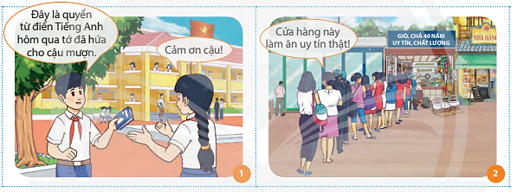
Tiến trình dạy học
Mở đầu
Khám phá
Luyện tập
Vận dụng
Em hãy quan sát các bức tranh sau và trả lời câu hỏi.
Câu hỏi:
Các bức tranh trên thể hiện việc giữ chữ tín hay chưa giữ chữ tín? Chỉ ra hành vi giữ chữ tín và chưa giữ chữ tín trong các bức tranh trên.

Slide 10
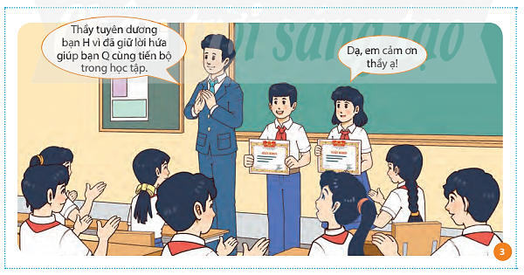
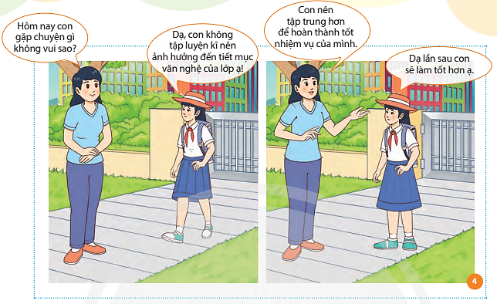
Tiến trình dạy học
Mở đầu
Khám phá
Luyện tập
Vận dụng
Em hãy quan sát các bức tranh sau và trả lời câu hỏi.
Câu hỏi:
- Các bức tranh trên thể hiện việc giữ chữ tín hay chưa giữ chữ tín? Chỉ ra hành vi giữ chữ tín và chưa giữ chữ tín trong các bức tranh trên.
- Vì sao chúng ta phải có trách nhiệm giữ chữ tín với người thân, thầy cô, bạn bè và những người xung quanh?

Slide 11
Tiến trình dạy học
Mở đầu
Khám phá
Luyện tập
Vận dụng
Kết luận:
Biểu hiện của việc giữ chữ tín là biết giữ lời hứa, đúng hẹn, trung thực, hoàn thành nhiệm vụ,...

Slide 12
Tiến trình dạy học
Mở đầu
Khám phá
Luyện tập
Vận dụng
Kết luận:
Chữ tín trong cuộc sống vô cùng quan trọng. Người biết giữ chữ tín sẽ được mọi người yêu quý, kính nể và dễ dàng hợp tác với nhau,... Người không giữ chữ tín sẽ không được mọi người tin tưởng và khó có được các mối quan hệ thân thiết, tích cực. Việc giữ chữ tín giúp chúng ta có thêm ý chí, nghị lực và tự hoàn thiện bản thân.

Slide 13
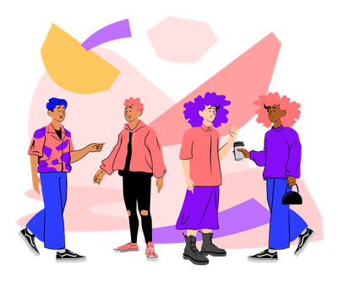
Tiến trình dạy học
Mở đầu
Khám phá
Luyện tập
Vận dụng
Em hãy đọc các trường hợp sau và trả lời câu hỏi.
TRƯỜNG HỢP 1: Trong buổi sinh nhật của em, N, M, L đến muộn gần 45 phút mà không báo trước và cũng không xin lỗi.
Câu hỏi:
- Em có suy nghĩ gì về hành vi của N, M, L?

Slide 14

Tiến trình dạy học
Mở đầu
Khám phá
Luyện tập
Vận dụng
Em hãy đọc các trường hợp sau và trả lời câu hỏi.
TRƯỜNG HỢP 2: Em tìm quả bóng để chơi mà không thấy. Thì ra, H mượn một tuần trước và hứa cuối tuần trả nhưng lại quên.
Câu hỏi:
- Em có suy nghĩ gì về việc làm của bạn H?

Slide 15
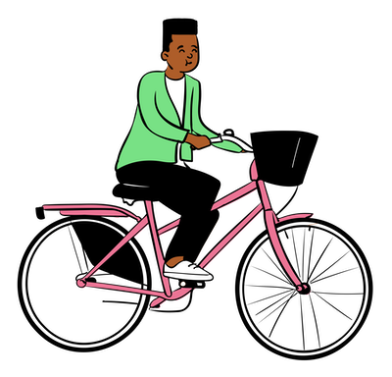
Tiến trình dạy học
Mở đầu
Khám phá
Luyện tập
Vận dụng
Em hãy đọc các trường hợp sau và trả lời câu hỏi.
Câu hỏi:
TRƯỜNG HỢP 3: Chiều này, do mãi chơi với nhóm bạn, K đã quên nhiệm vụ đón em gái đi học về như lời bố dặn.
Em có suy nghĩ gì về việc làm của bạn K?

Slide 16

Tiến trình dạy học
Mở đầu
Khám phá
Luyện tập
Vận dụng
Em hãy đọc các trường hợp sau và trả lời câu hỏi.
Theo em, những người không biết giữ chữ tín, không tôn trọng chữ tín có đáng bị phê phán hay không? Vì sao?
Làm thế nào để luôn giữ chữ tín với người thân, thầy cô, bạn bè?

Slide 17
Tiến trình dạy học
Mở đầu
Khám phá
Luyện tập
Vận dụng
Kết luận:
Để rèn luyện việc giữ chữ tín, chúng ta phải giữ lời hứa với người thân, thầy cô, bạn bè và người khác một cách có trách nhiệm; đồng thời phê phán những người không tôn trọng chữ tín, không biết giữ chữ tín.

Slide 18

Tiến trình dạy học
Mở đầu
Khám phá
Luyện tập
Vận dụng
HOẠT ĐỘNG LUYỆN TẬP

Slide 19


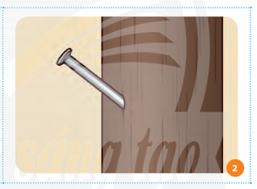
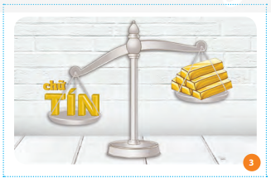
Tiến trình dạy học
Mở đầu
Khám phá
Luyện tập
Vận dụng
Em hãy tìm các câu ca dao, tục ngữ, thành ngữ về chữ tín tương ứng với các bức tranh sau và rút ra ý nghĩa.

Slide 20

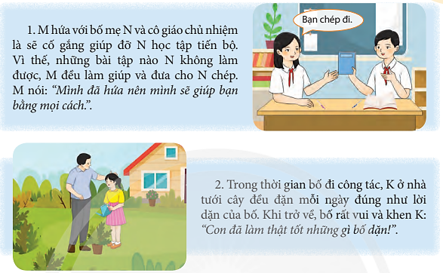
Tiến trình dạy học
Mở đầu
Khám phá
Luyện tập
Vận dụng
Em hãy đọc tình huống sau và trả lời câu hỏi.
- Theo em trong các tình huống trên bạn nào biết giữ chữ tín, bạn nào chưa biết giữ chữ tín? Vì sao?
- Em có lời khuyên gì với những bạn chưa biết giữ chữ tín trong các tình huống trên?

Slide 21
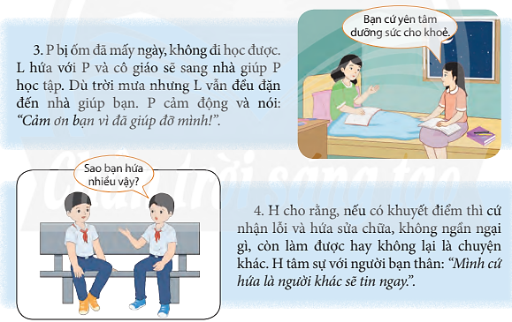
Tiến trình dạy học
Mở đầu
Khám phá
Luyện tập
Vận dụng
Em hãy đọc tình huống sau và trả lời câu hỏi.
- Theo em trong các tình huống trên bạn nào biết giữ chữ tín, bạn nào chưa biết giữ chữ tín? Vì sao?
- Em có lời khuyên gì với những bạn chưa biết giữ chữ tín trong các tình huống trên?

Slide 22
Tiến trình dạy học
Mở đầu
Khám phá
Luyện tập
Vận dụng
Em hãy đọc thông tin sau và thực hiện yêu cầu.
Việt Nam có nhiều mặt hàng, sản phẩm có uy tín với người tiêu dùng trong và ngoài nước, được bình chọn là hàng Việt Nam chất lượng cao. Tuy nhiên, vẫn có tình trạng một số người sản xuất, kinh doanh vì tham lợi nhuận cao mà cố ý làm hàng giả, hàng kém chất lượng,... gây ảnh hưởng không tốt đến người tiêu dùng.
(Theo Hiền Hoà, Thương hiệu hàng Việt Nam ngày càng được khẳng định, https://dangcongsan.vn, ngày 05/6/2019)
Yêu cầu:
– Tìm và kể tên những mặt hàng Việt Nam chất lượng cao, có uy tín với người tiêu dùng trong và ngoài nước.
– Nêu suy nghĩ của em về những hành vi sản xuất, kinh doanh các sản phẩm kém chất lượng, không đảm bảo uy tín với khách hàng.
– Viết đoạn văn (7 – 10 dòng) với lời hứa về việc giữ chữ tín nếu em là người sản xuất, kinh doanh trong tương lai.

Slide 23

Tiến trình dạy học
Mở đầu
Khám phá
Luyện tập
Vận dụng
HOẠT ĐỘNG VẬN DỤNG

Slide 24
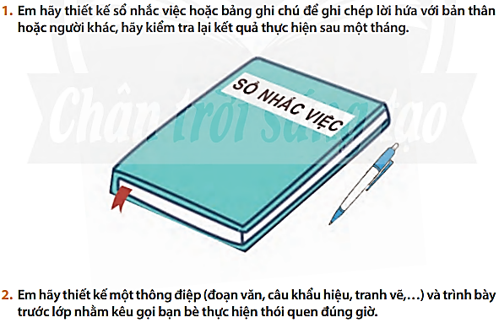
Tiến trình dạy học
Mở đầu
Khám phá
Luyện tập
Vận dụng
Em hãy lựa chọn một trong hai nhiệm vụ dưới đây và thực hiện.

Slide 25

CẢM ƠN QUÝ THẦY CÔ VÀ CÁC BẠN ĐÃ
THAM GIA BUỔI HỌC

